Slide 1
Střední průmyslová škola
a Vyšší odborná škola
Liberec
Strojírenství
Informační
technologie
Oděvnictví
Technické lyceum
Textilnictví
Elektrotechnika

Slide 2
Střední průmyslová škola
a Vyšší odborná škola,
Liberec
Informační
technologie
Oděvnictví
Elektrotechnika
Textilnictví
Strojírenství
Technické lyceum

Slide 3
Informační technologie
Studijní obor 18 – 20 – M/01

Slide 4
Informační technologie
Informatika se zabývá sběrem a zpracováním informací. S takovou činností jsou dnes spjaté zejména počítače, ale také technologie jako chytrá a IoT zařízení nebo umělá inteligence.
V dnešní době jsme těmito technologiemi obklopeni v každodenním životě a není tedy divu, že v ČR dlouhodobě chybí na trhu více než 30 000 IT odborníků.
Studium zahrnuje jak software, tak hardware, sítě, kyberbezpečnost, i celkovou metodologii, jak k nasazení takových technologií v moderní době přistupovat.

Slide 5
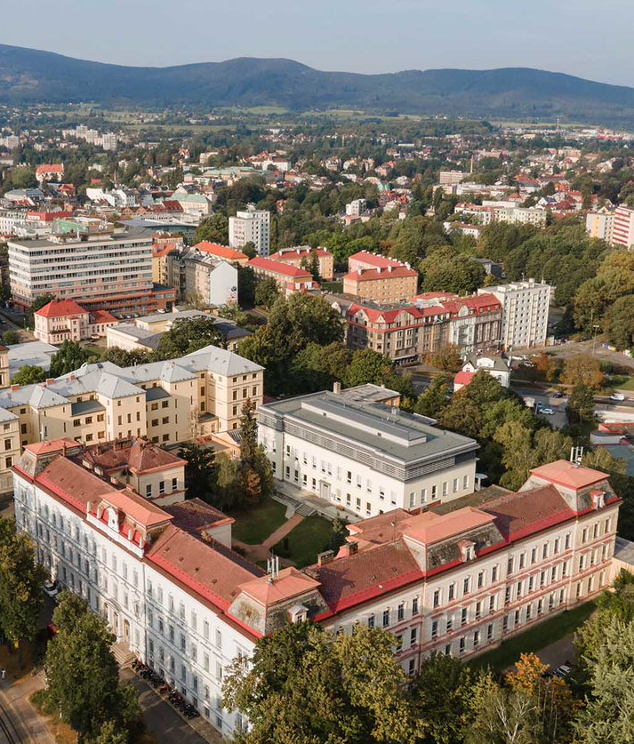
Obor na SPŠ

Slide 6
1 obor
Informační technologie

Slide 7
2 zaměření
Desktopové, mobilní a webové aplikace a multimédia
Kybernetická bezpečnost, administrace systémů a internet věcí

Slide 8
2 třídy
P1A
P1B

Slide 9
60+ studentů

Slide 10
Obor
RVP: https://www.edu.cz/wp-content/uploads/2020/12/18-20-M01-Informacni-technologie.pdf
Připravuje studenty pro praxi
Většina studentů pokračuje ve studiu na technických VŠ

Slide 11
Studium
Náročné
Důležité je logické myšlení
Vyžaduje domácí přípravu
Předpokládá se, že si studenti věci sami vyzkouší
Studijní materiály jsou často v anglickém jazyce
Velká část výuky po skupinách v laboratořích a počítačových učebnách

Slide 12
Praxe
Ve 2. ročníku dvoutýdenní firemní praxe
Ve 3. ročníku třítýdenní firemní praxe
Ve 4. ročníku volitelná celoroční firemní praxe 1 den v týdnu
Pro nejlepší studenty možnosti stáží v zahraničí
Účast na projektech a soutěžích

Slide 13
Co si studenti vyzkouší?
Webové aplikace
Mobilní aplikace
Desktopové aplikace
Vývoj Her
Internet věcí
Hardware
Operační systémy a sítě
Kybernetická bezpečnost
Umělé inteligence
Počítačová grafika

Slide 14
Co není obsahem studia?
Hraní počítačových her
Umělecká fotografie
Režie videí
Volný čas ;-)

Slide 15
Zaměření tříd
Kybernetická bezpečnost, administrace systémů a internet věcí
Desktopové, mobilní a webové aplikace a multimédia
Vývoj software
Webové stránky a aplikace
Multiplatformní aplikace
Multimédia a počítačová grafika
Kybernetická bezpečnost
Operační systémy a počítačové sítě
Mikropočítače a internet věcí

Slide 16
Počty hodin během celého studia

Slide 17
Počty hodin během celého studia

Slide 18
Maturita
Vysoká úspěšnost
Český jazyk
Anglický jazyk / Matematika (volitelné)
Dva odborné předměty
Obhajoba maturitní práce

Slide 19
Práce studentů

Slide 20
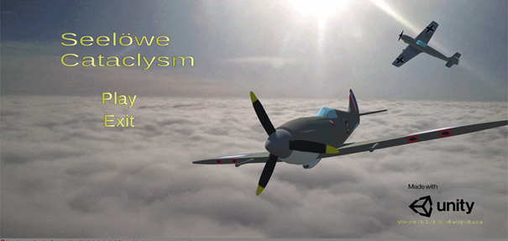
Maturitní práce: Letecká válečná hra v Unity (Matěj Růža, 4. místo SOČ 2020)

Slide 21
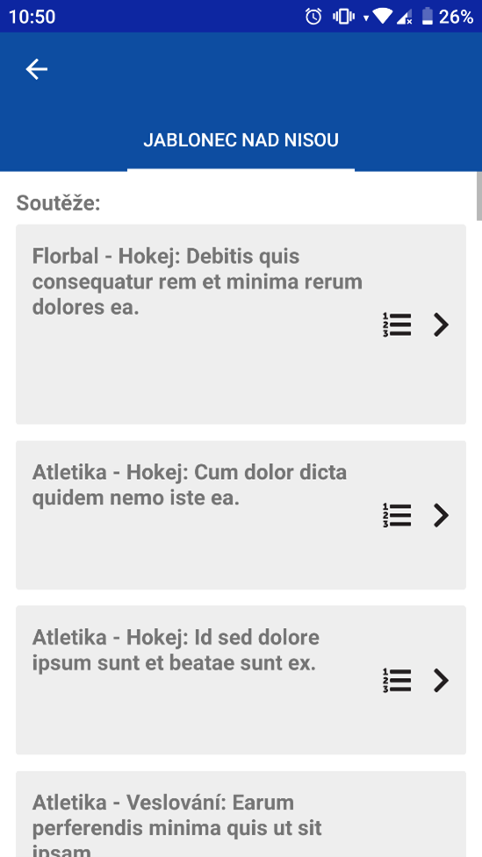
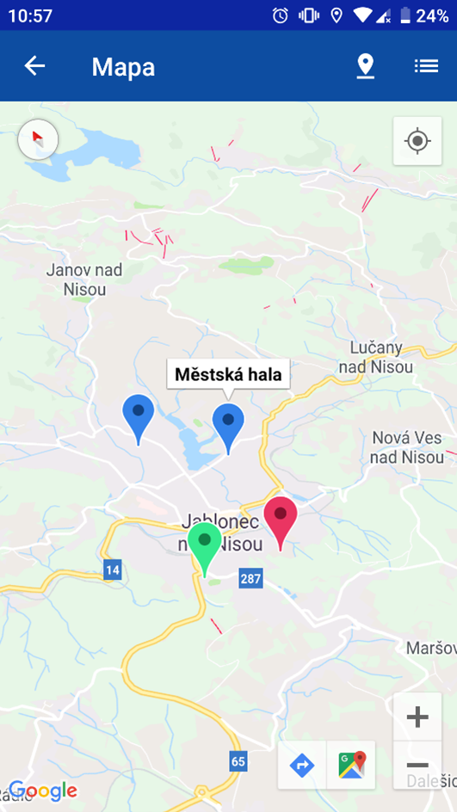
Maturitní práce: Mobilní aplikace pro ODM (Filip Čacký, oficiální aplikace pro olympiádu dětí a mládeže 2019)

Slide 22
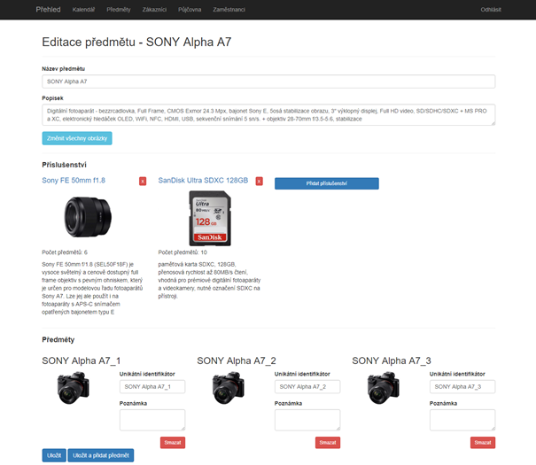
Maturitní práce: Aplikace pro správu výpůjček vybavení (Marek Honc)

Slide 23
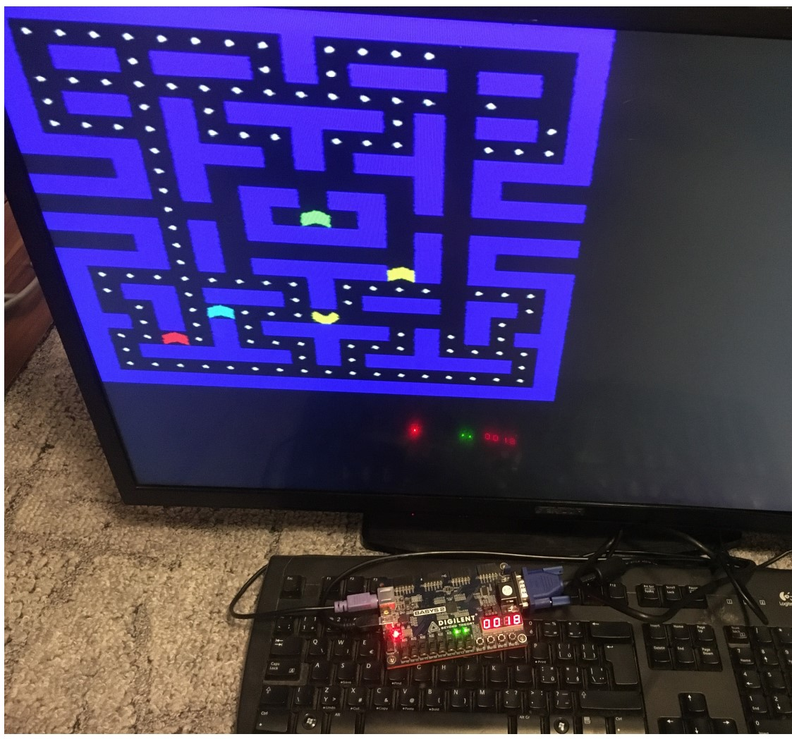
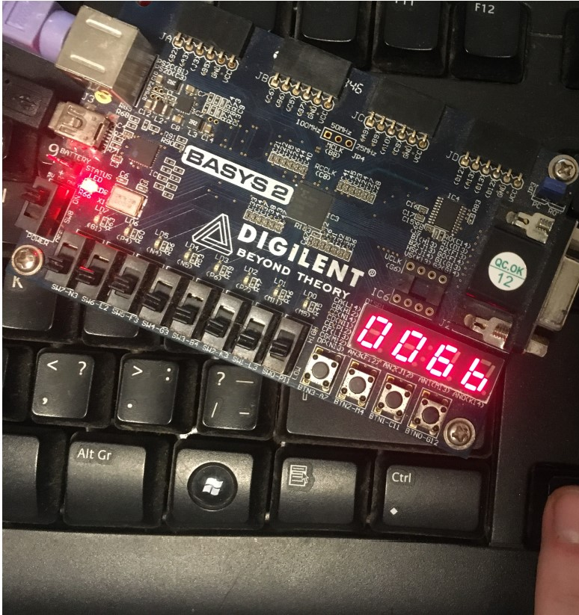
Maturitní práce: Pac-Man pro FPGA (Martin Přívozník, 3. místo SOČ 2020)

Slide 24
Maturitní práce: Databáze letů pro Aeroklub Liberec (Tomáš Kulhavý)

Slide 25
Maturitní práce: 2D Roguelite platformer hra v Unity (Radek Mocek, 10. místo SOČ 2021)

Slide 26
Maturitní práce: Dozorovací systémy Check MK, Nagios (Michal Barth)

